Slide 1

Видатні композитори-романтики

Slide 2

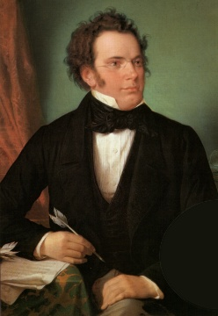

Франц Шуберт
(1797 ̶ 1828)

Slide 3
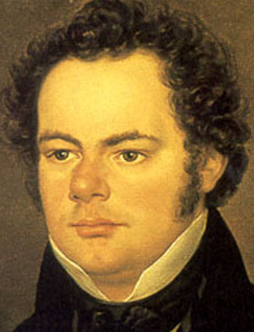
Франц Шуберт
австрійський композитор;
автор 600 пісень, 9 симфоній , літургійної та камерної музики;
основоположник музичного романтизму

Slide 4
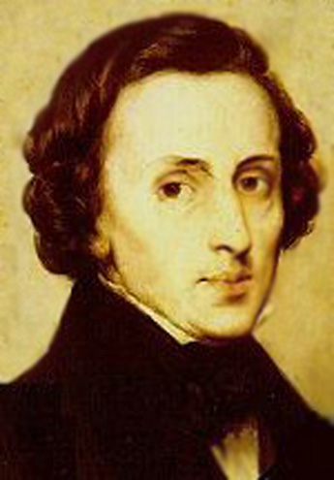
Фредерік Франсуа Шопен
(1810 ̶ 1849)

Slide 5
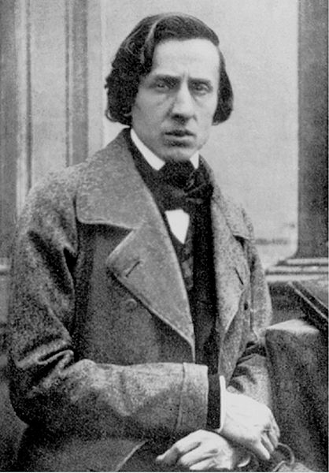
Фредерік Шопен
польський композитор та піаніст;
творчість: 60 мазурок, 16 полонезів, 19 вальсів та нюктюрнів,балади , сонати , прелюдії;
твори писав виключно на фортепіано;

Slide 6
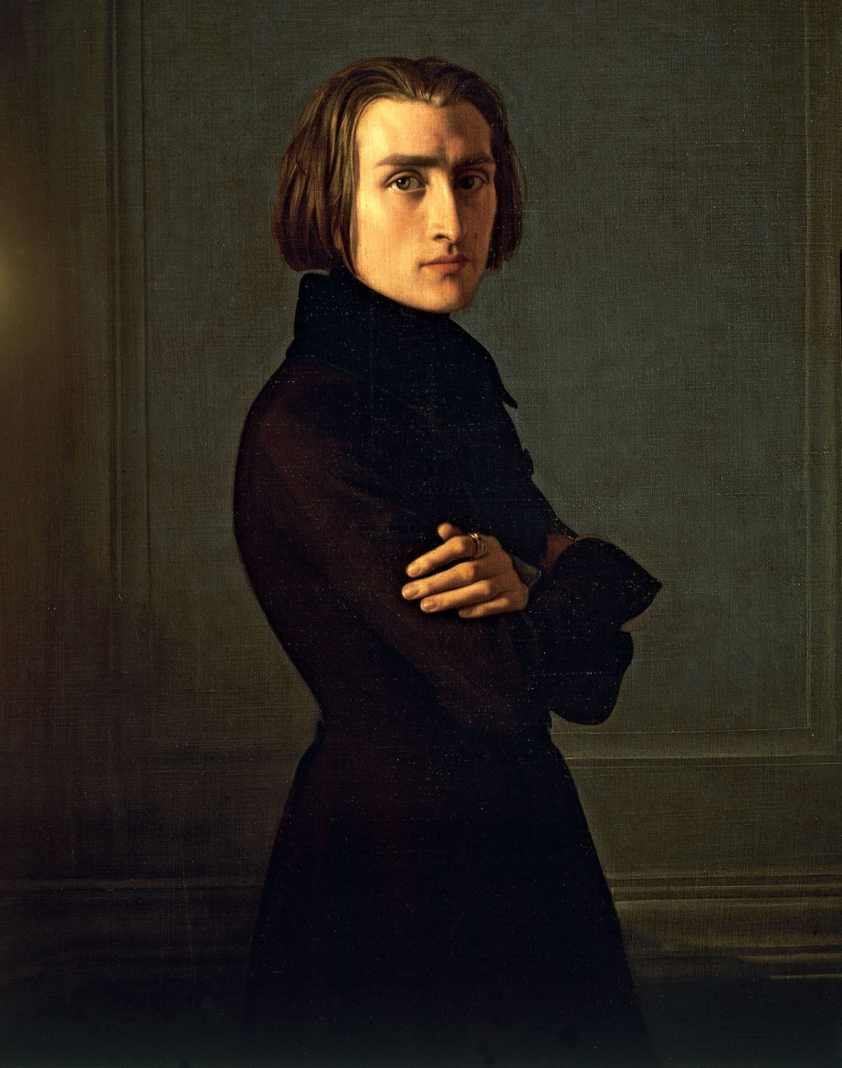
Ференц Ліст
(1811 ̶ 1886)

Slide 7
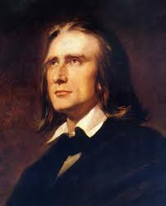
Ференц Ліст
угорський композитор, піаніст;
почав виступати з 9 років;
протягом 60-ї кар’єри створив 1300 творів.

Slide 8

Дякую за увагу!!!

